Slide 1
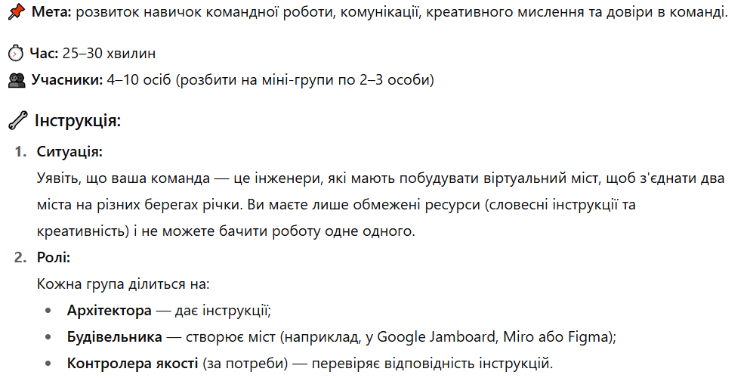
Практичне завдання 2
"Віртуальний Міст"

Slide 2
